Slide 1
Муниципальное общеобразовательное бюджетное учреждение «Новосергиевская средняя общеобразовательная школа №3 имени генерала А.И. Елагина»
Проект благотворительного концерта «Песни памяти. Песни Победы».
Выполнили учащиеся 6-А класса
Руководители: Бочкова О.А.
.

Slide 2
Аннотация проекта :
Социальный проект «Благотворительный концерт «Песни памяти. Песни Победы» реализуется учащимися МОБУ «Новосергиевская СОШ №3 им. генерала А.И. Елагина»
Данный проект является краткосрочным, направлен на оказание материальной помощи образовательного учреждения МОБУ «Новосергиевская СОШ №3 им.генерала А.И. Елагина»
Проект включает в себя организацию и проведение благотворительного концерта с последующей передачей заработанных средств на нужды образовательного учреждения.

Slide 3
Актуальность проекта :
Патриотическое воспитание подрастающего поколения является одной из самых актуальных задач нашего времени. Понятие «патриотизм» включает в себя любовь к Родине, к земле, где родился и вырос, гордость за исторические совершения народа.
Песни Великой Отечественной рассказывают о войне ничуть не хуже учебника истории. Здесь горечь первых отступлений, рассказ о боевых подвигах, ненависть к врагу и вера в Победу. Но главное – человечность, нежность и теплота, которые сохранились назло бомбежкам и голоду, отступлениям и потерям близких. Эти песни – память о наших дедах и прадедах, тех, кто воевал или ждал в тылу, кто сделал то время великим. Песни войны, песни Победы до сих пор не оставляют нас равнодушными и в этом мы тоже видим связь поколений.

Slide 4
Цель проекта:
Организация и проведение благотворительного концерта с последующей передачей собранных средств на нужды образовательного учреждения МОБУ «Новосергиевская СОШ №3 им.генерала А.И. Елагина»
Задачи проекта:
Воспитывать уважение к подвигам бойцов, гордость за свой народ, любовь к Родине;
Развивать продуктивную деятельность детей и детское творчество, знакомить с произведениями литературного и музыкального искусства;
Приобретение учащимися навыков самореализации и самоуправления;
Организовать, провести благотворительный концерт;
Собрать средства на нужды ОУ.

Slide 5
Механизм реализации проекта
Проект "Благотворительный концерт «Песни памяти. Песни Победы » включает в себя мероприятия по организации и проведению благотворительного концерта на базе МОБУ «Новосергиеввская СОШ №3 им. генерала А.И. Елагина» силами учащихся школы с привлечением всех заинтересованных лиц.
Проект рассчитан на 2,5 месяца.

Slide 6
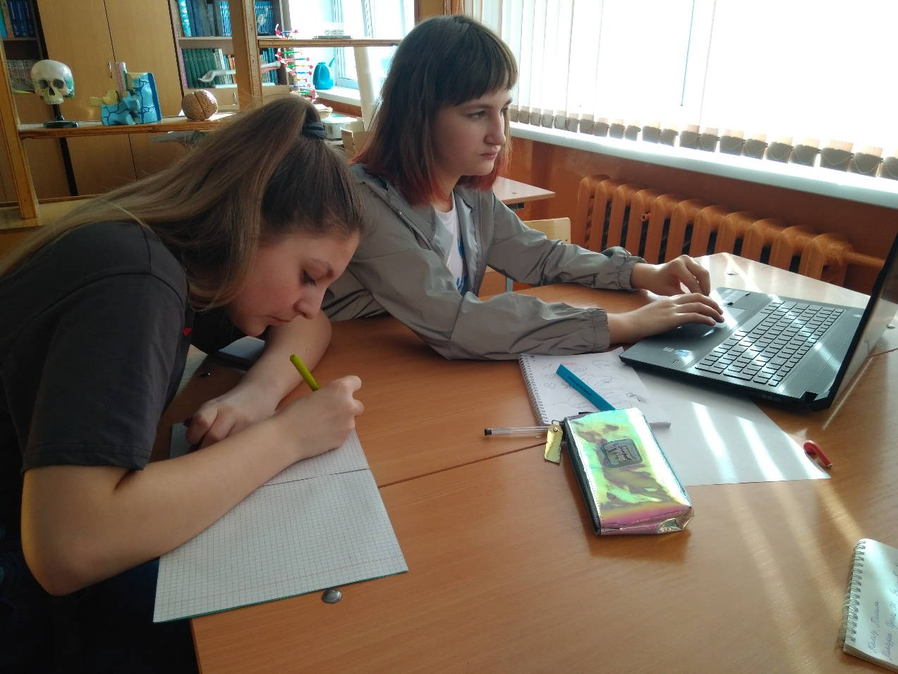
Для организации проекта класс был разделен на 5 мини- групп:
Творческая:
Цель работы творческой группы – составление концертной программы. организация репетиций и проведение концерта.

Slide 7
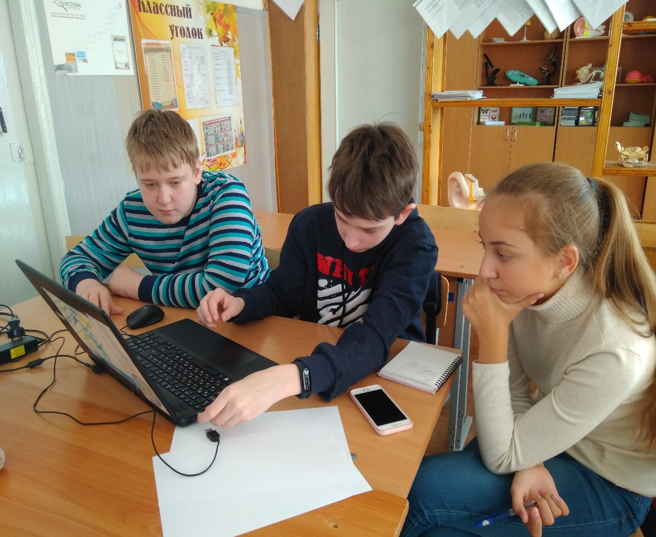
Дизайнерская.
Цель работы дизайнерской группы – разработка дизайна пригласительных билетов, афиши концерта. Распространение получившейся продукции.

Slide 8
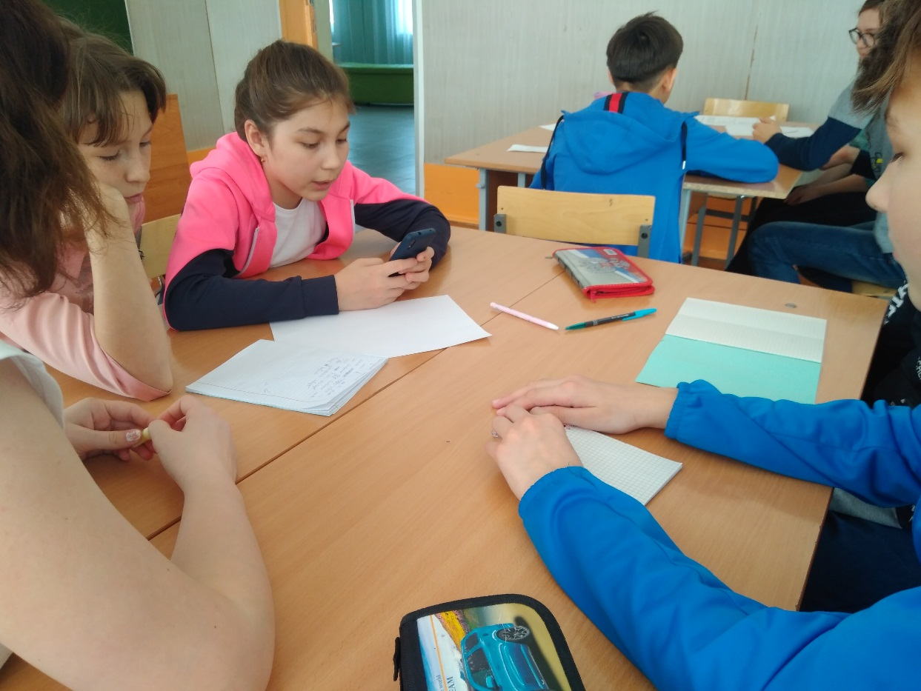
Экономическая.
Цель работы экономической группы –поиск организаций – потенциальных партнеров по благотворительной акции, передача собранных средств организацию. Написание и распространение статей на сайте школы и страницах, группах в соцсетях.

Slide 9
Авторская.
Цель работы авторской группы – создание сценария концерта, проведение концерта.

Slide 10
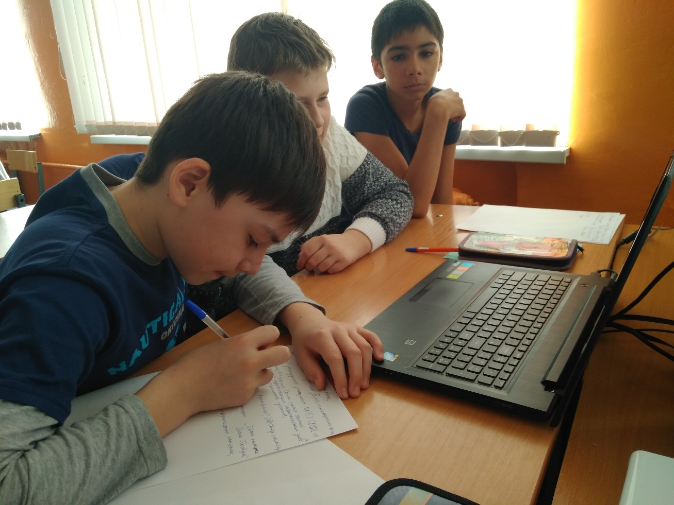
Проектная.
Цель работы проектной группы – подготовка материала к защите проекта, защита проекта.

Slide 11
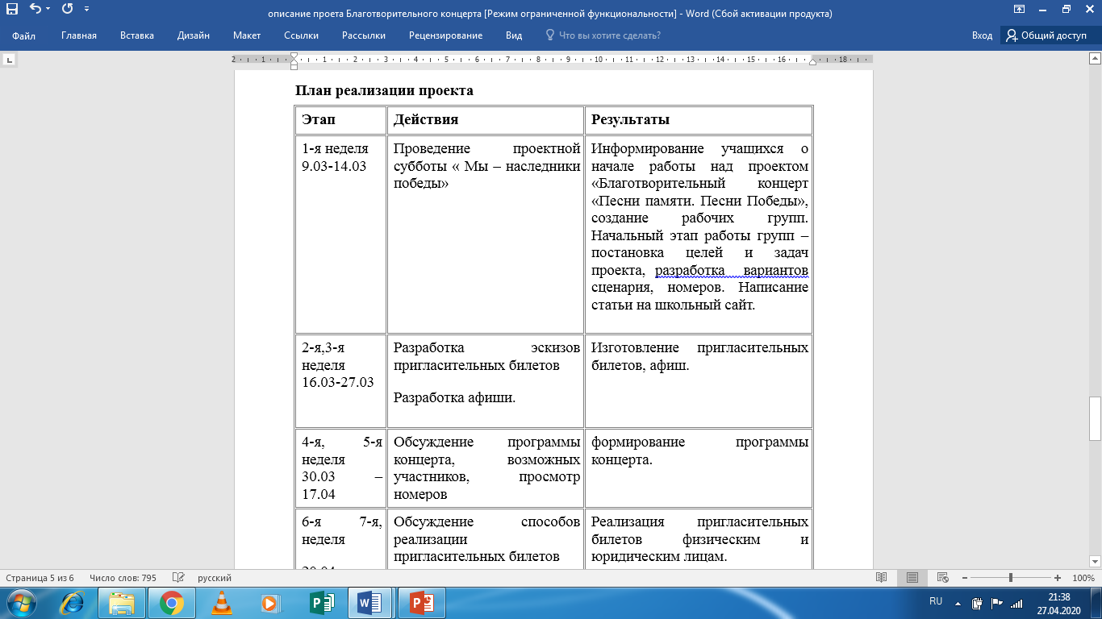
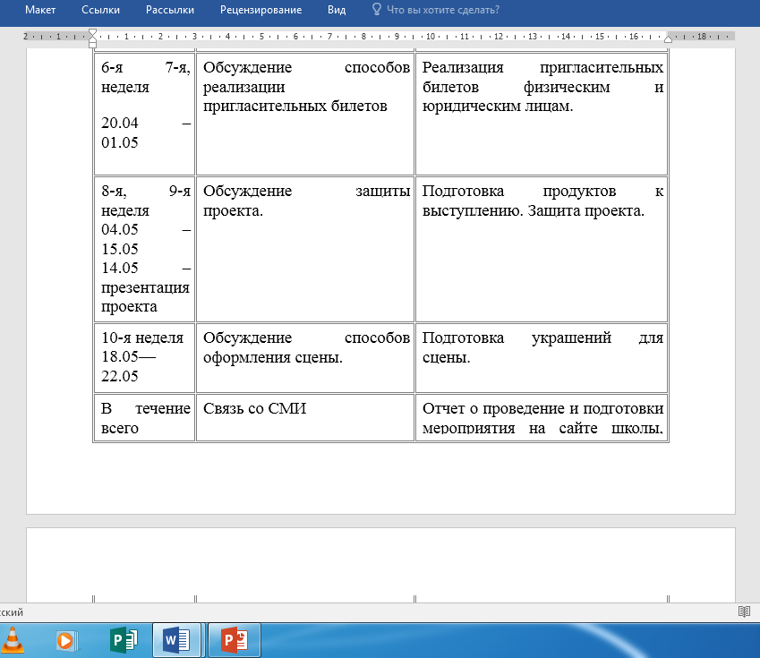

Slide 12
Оценка эффективности деятельности, проводимой по проекту:
По итогам реализации проекта будет проведена аналитическая работа с целью изучения показателей социального развития личности, количественных показателей реализации проекта, оценки технологических показателей.

Slide 13
Возможное развитие проекта в дальнейшем:
Привлечение большего числа детей и подростков к реализации проекта;
Передача накопленного опыта учащимся, желающим реализовать подобный проект;
Участие в конкурсах, предоставление проекта

